Slide 1
Формы и методы работы приходских обществ трезвости

Slide 2
Протоиерей Игорь Бачинин
Председатель Иоанно-Предтеченского братства «Трезвение» Русской Православной Церкви,
член Церковно-общественного совета по защите от алкогольной угрозы,
магистр богословия,
кандидат педагогических наук,
доцент УрГПУ,
г. Екатеринбург

Slide 3
К началу 1911 года насчитывалось 1767 обществ трезвости, в них числилось 498658 человек

Slide 4


Slide 5
Целью Общества является утверждение трезвости, возрождение христианских добродетелей и правил благочестия, содействие людям в обретении опыта духовной и церковной жизни, противодействие распространению социальных пороков и оказание помощи страждущим в избавлении от зависимостей

Slide 6
Для достижения своих целей Общество осуществляет следующие направления деятельности:
духовно-нравственное и трезвенное просвещение;
реабилитация и реадаптация зависимых.

Slide 7
В деятельности общества «Трезвение» можно выделить
V блоков:

Slide 8
Блок № I. Просветительский.
Блок № II. Информационно-консультативный.
Блок № III. Реабилитационный.
Блок № IV. Ресоциализации и реадаптации.
Блок № V. Научно-исследовательская деятельность.

Slide 9
Блок № I
Просветительский
Посты трезвости;
молодежный отдел;
День трезвости;
краеведение;
проект «Будь здоров!»;
семинар «Социальное здоровье, профилактика зависимостей»;
Попечительство о народной трезвости.

Slide 10
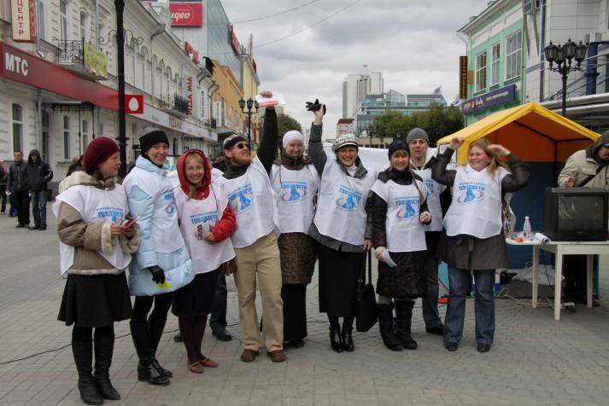
Пост трезвости

Slide 11
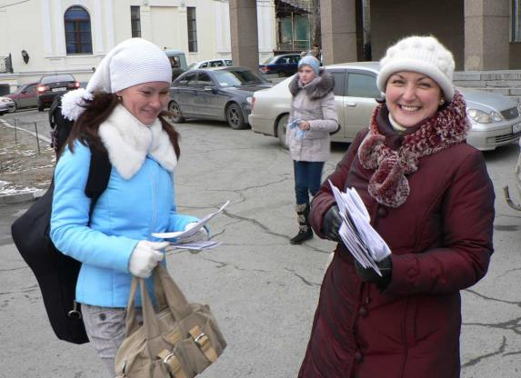
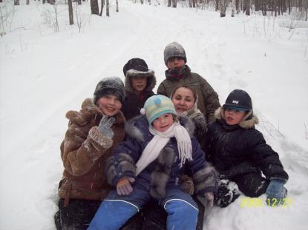
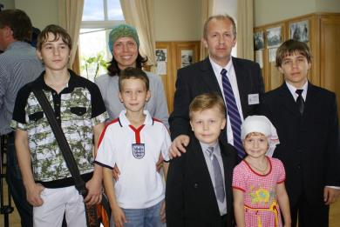
Работа с молодежью и подростками

Slide 12
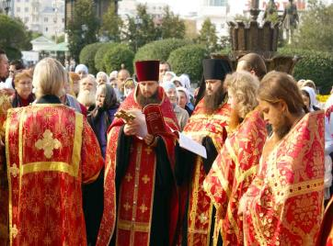
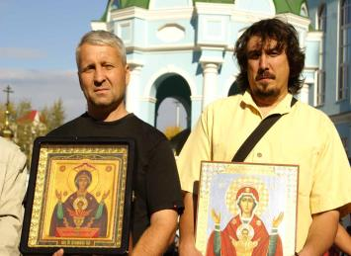
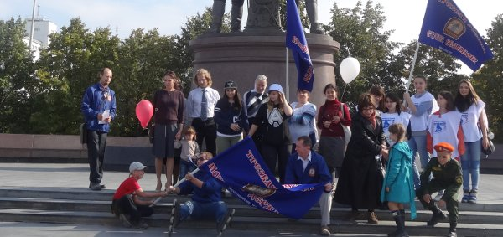
Областной День трезвости

Slide 13
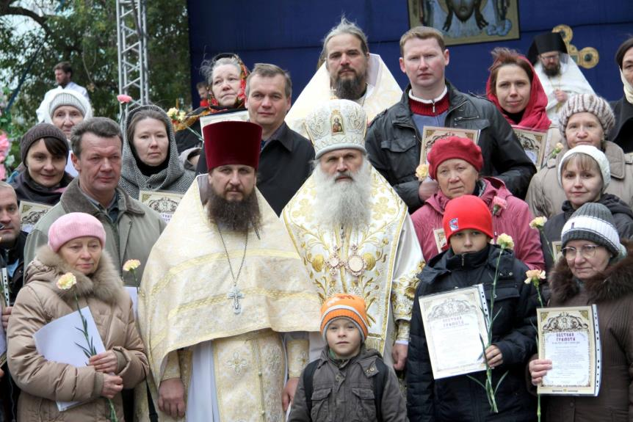

Slide 14
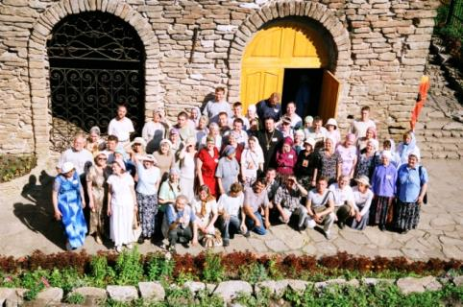
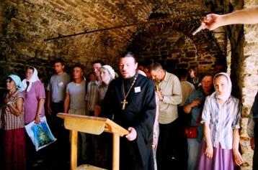
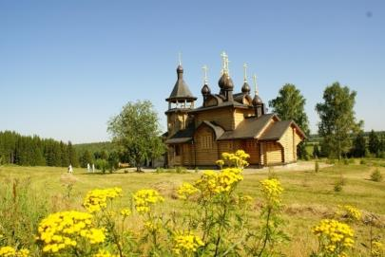
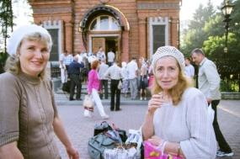
Паломничество

Slide 15

Проект для учащихся 7-9 классов

Slide 16
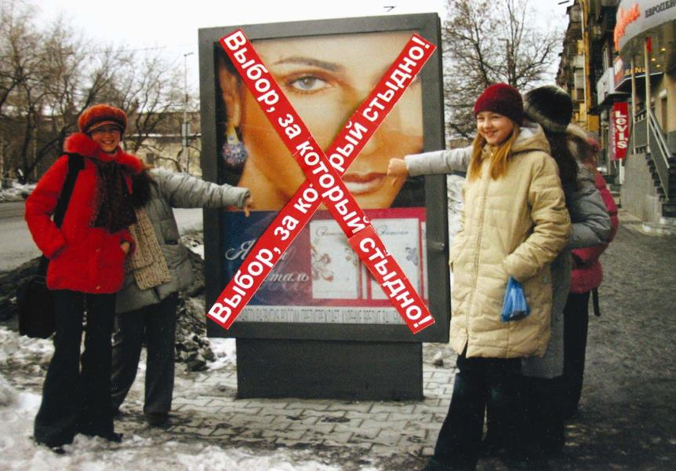
Фотография-победитель конкурса «Самый некурящий класс»
7 «Г» класс лицей 110

Slide 17


Slide 18
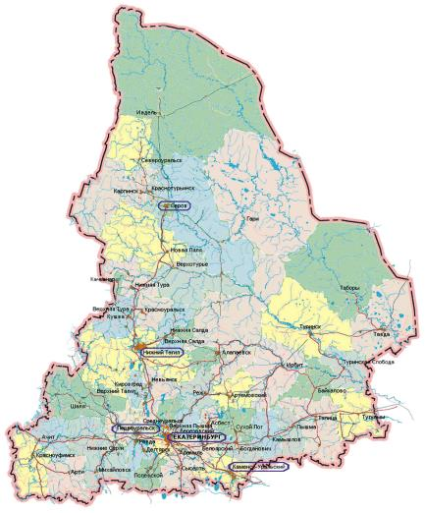
Движение «Попечительство о народной трезвости»
Образованы 12 отделений Движения в городах Свердловской области

Slide 19
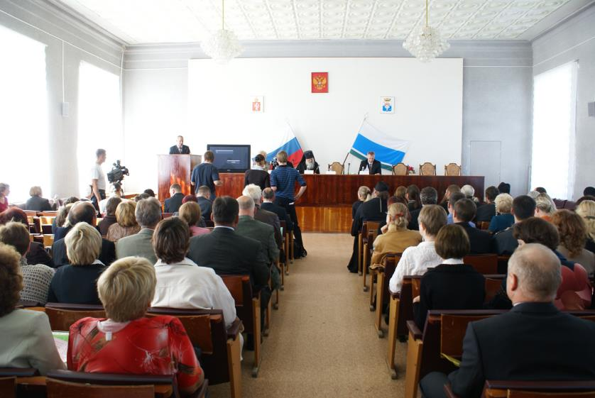
Семинар Попечительства о народной трезвости
г. Серов

Slide 20
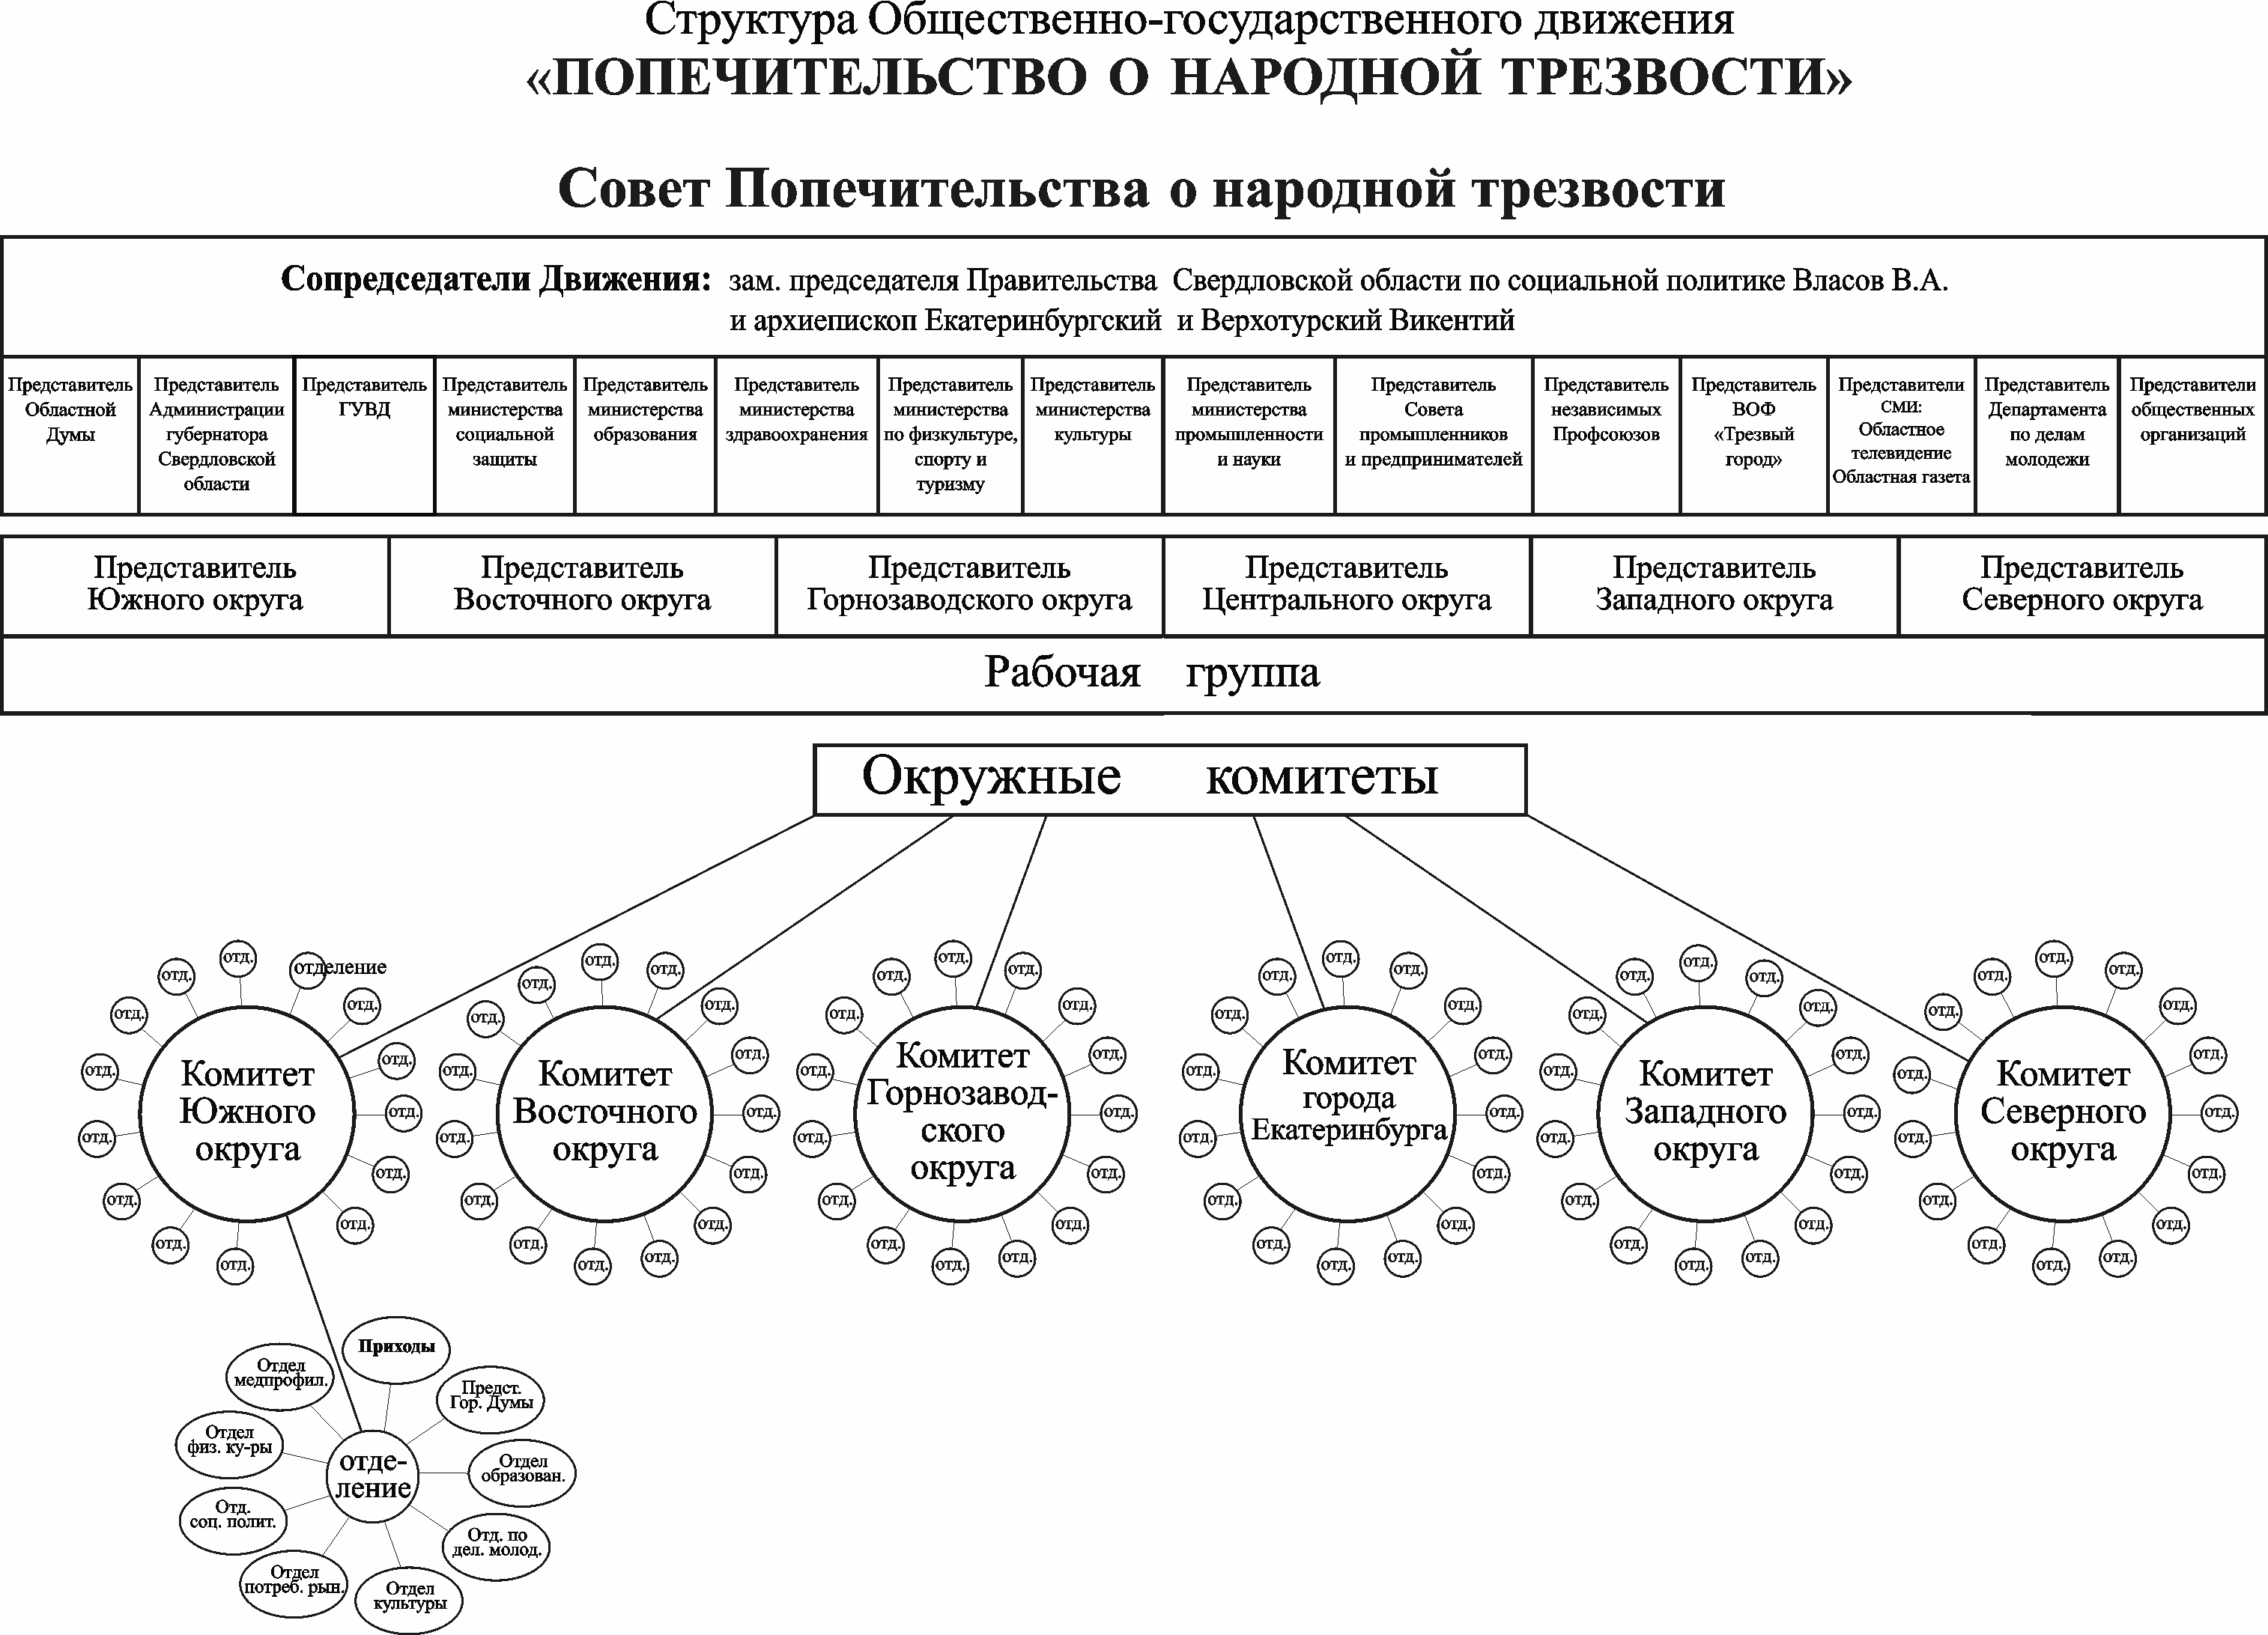

Slide 21
  СОГЛАШЕНИЕ
  о сотрудничестве Правительства Свердловской области и Екатеринбургской епархии Русской Православной Церкви в утверждении трезвости, профилактике пьянства и алкоголизма и пропаганде здорового образа жизни

Slide 22


Slide 23
Цель
Совместная организация процесса духовно-нравственного и трезвенного просвещения на территории Свердловской области

Slide 24
Направления деятельности:
- Просвещение.
- Реабилитация.
- Общественный контроль и правовая инициатива.
- Научно-исследовательская деятельность.

Slide 25


Slide 26
Трезвенная деятельность ведется в 36 приходах Екатеринбургской епархии

Slide 27
Целью деятельности Отдела по утверждению трезвости и профилактике зависимостей
Екатеринбургской митрополии
является утверждение трезвости, включающее в себя противодействие алкоголизации общества и осуществление христианской миссии

Slide 28
Задачи отдела
Координация деятельности епархиальных отделений, благочиннических комитетов и приходских обществ трезвости Екатеринбургской митрополии;
Содействие и оказание методической помощи приходам епархий Екатеринбургской митрополии в создании и организации деятельности новых приходских обществ трезвости и отделений;
Организация информационно-просветительской, профилактической и социально реабилитационной деятельности, оказания помощи лицам, находящимся в алкогольной зависимости и их семьям;
Содействие созданию новых отделений Общественно-государственного движения «Попечительство о народной трезвости».

Slide 29
Блок № II
Информационно-консультативный
1. Распространение информации:
журнал «Трезвое слово»;
«Православная газета»;
газета «Трезвение»;
стенды;
растяжки;
объявления в храмах, светских СМИ, трамваях, метро, на радио и телевидении;
листок трезвения.

Slide 30
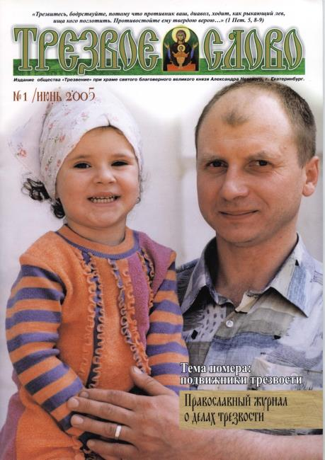
Первый номер журнала «Трезвое слово»

Slide 31




www.trezvoeslovo.ru

Slide 32


Slide 33


Slide 34
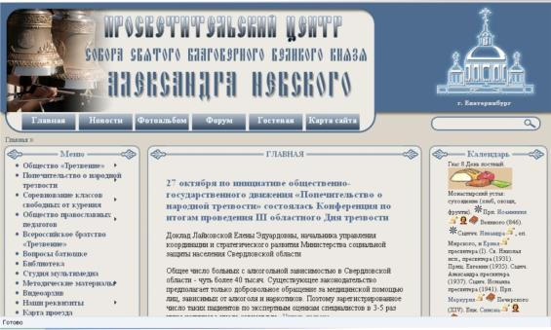
Сайт Просветительского центра
www.prosvetcentr.ru

Slide 35
2. Консультации для страждущих и их родственников:
индивидуальные, проводит священник;
индивидуальные, проводят члены общества;
духовные беседы.

Slide 36
Блок № III
Реабилитационный
Курсы для страждущих.
Дом трудолюбия.

Slide 37
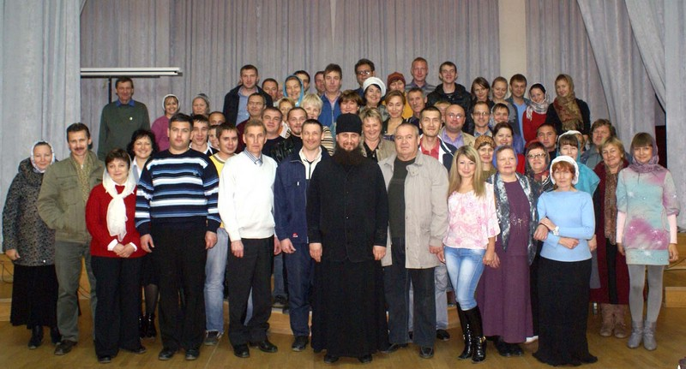

Slide 38
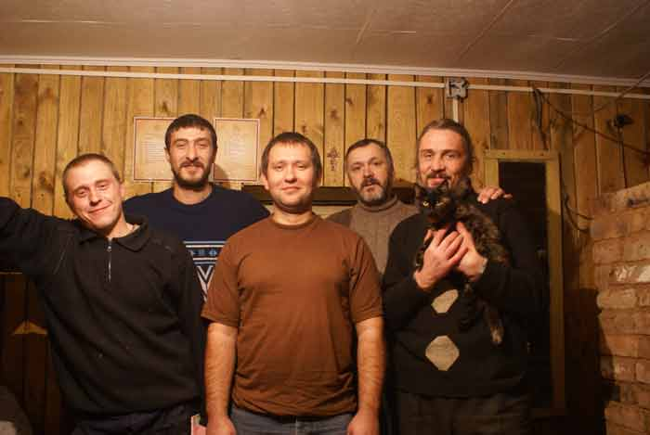
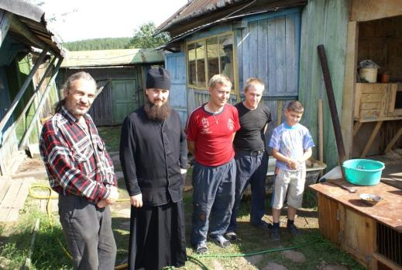
Дом трудолюбия (Черноусово)

Slide 39
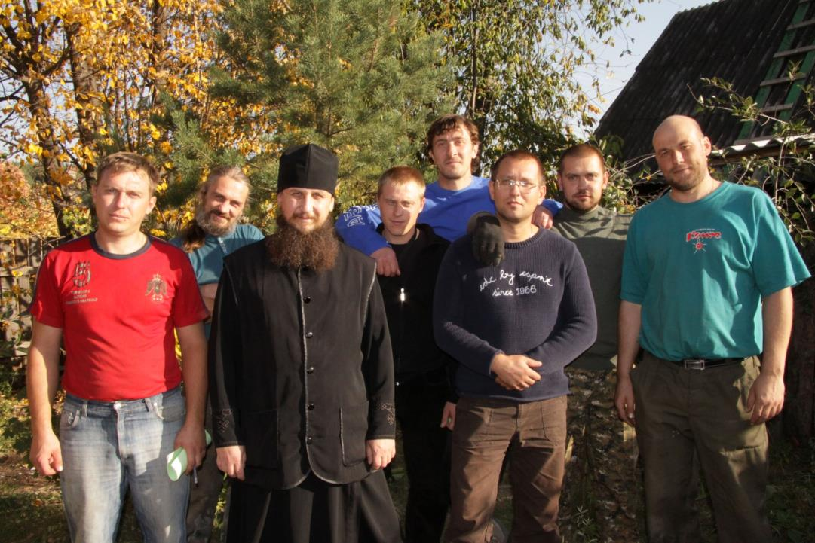

Slide 40
Блок № IV
Ресоциализации и реадаптации
катехизаторская школа;
десятки;
хор;
акафист;
литургия;
обет трезвости;
крестные ходы;
праздники общества «Трезвение»

Slide 41
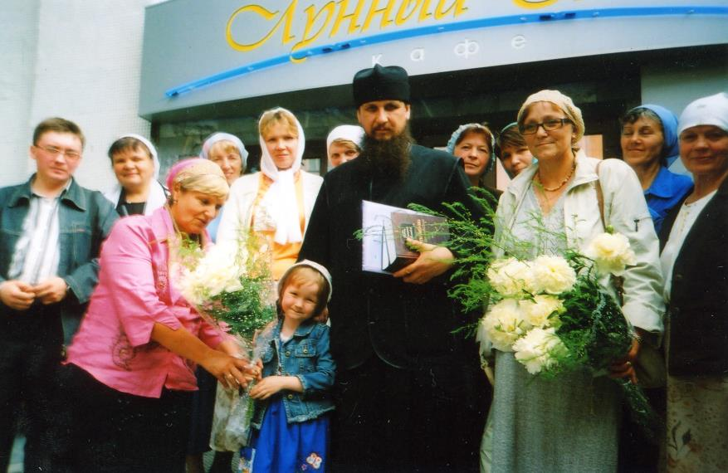
После экзаменов в Катехизаторской школе

Slide 42
Перед каждой десяткой ставятся три основные задачи: взаимная помощь и поддержка членов своей десятки в достижении трезвости; содействие в обретении духовного опыта и знаний; активное участие в жизни общества.

Slide 43
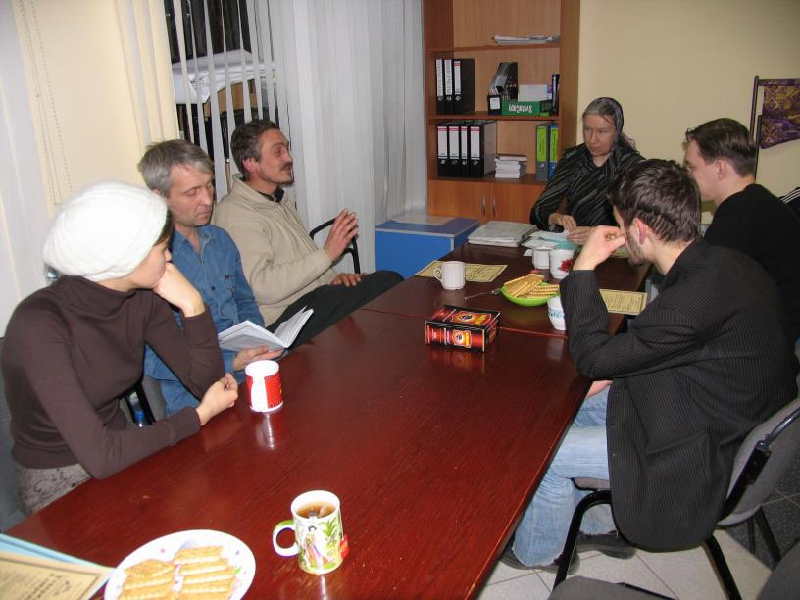
На встрече десятки

Slide 44
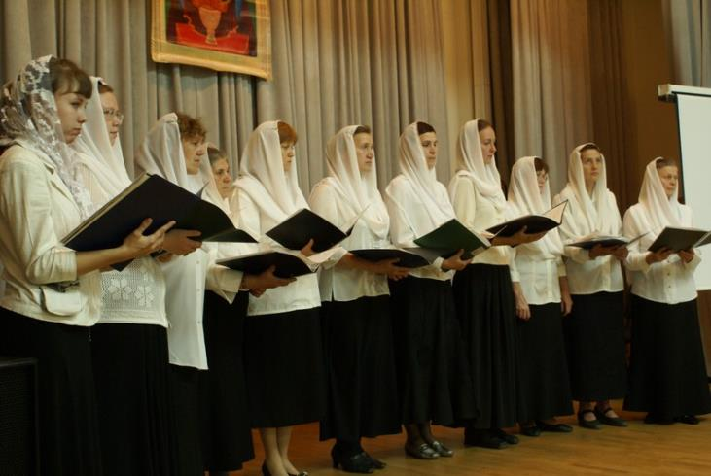
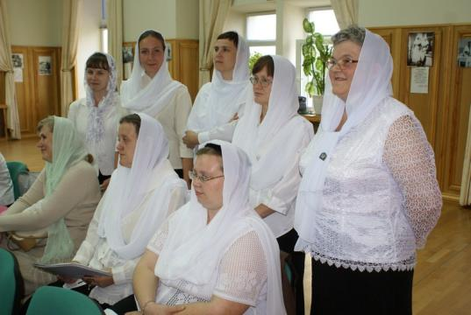
Хор «Единогласие»

Slide 45
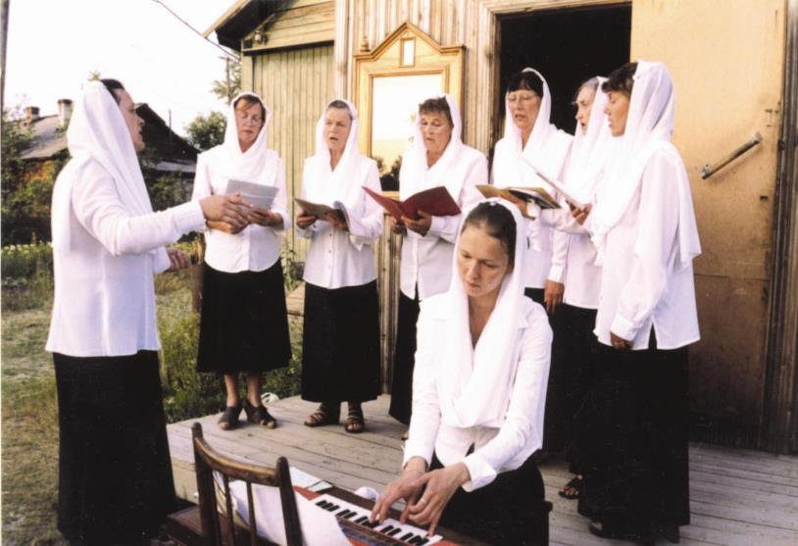

Slide 46
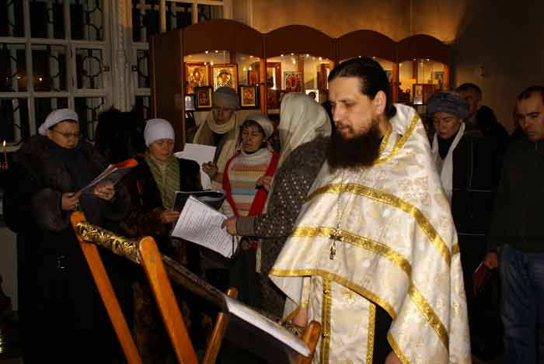
Совместная молитва

Slide 47
Обет трезвости

Slide 48


Slide 49



Slide 50
Практика обетов трезвости
ведется с 2000 года

Slide 51
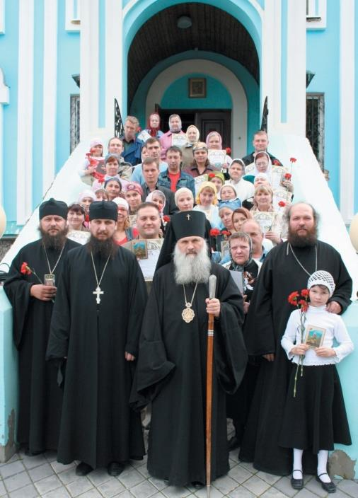

Slide 52
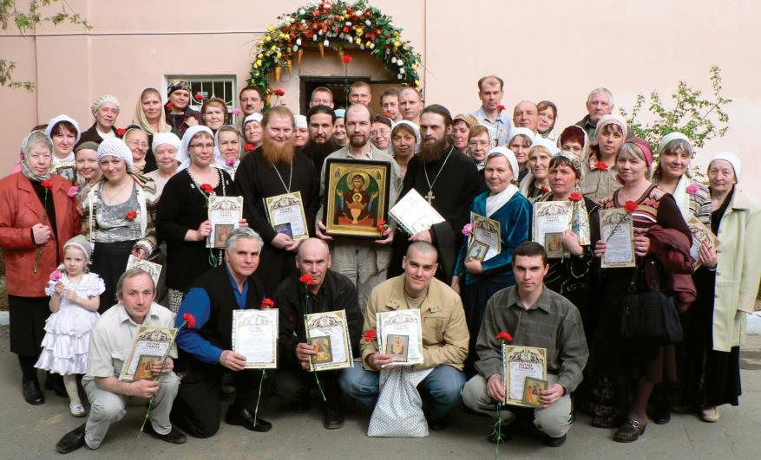
Обет трезвости 18 мая

Slide 53
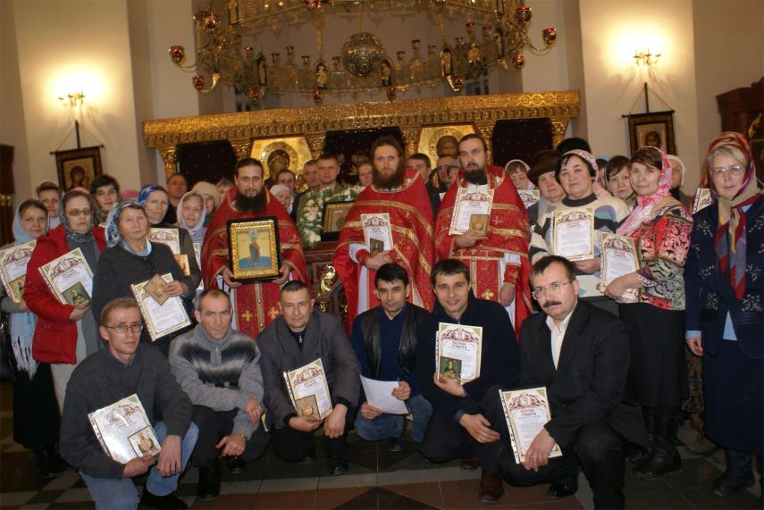
Обет трезвости в ночь на 1 января

Slide 54
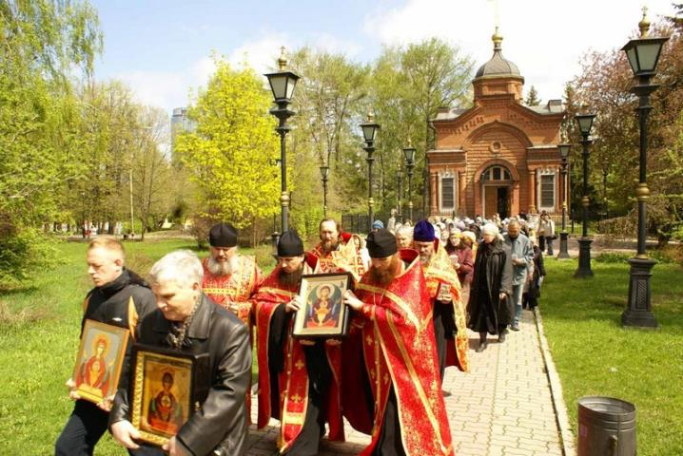
Крестные ходы

Slide 55
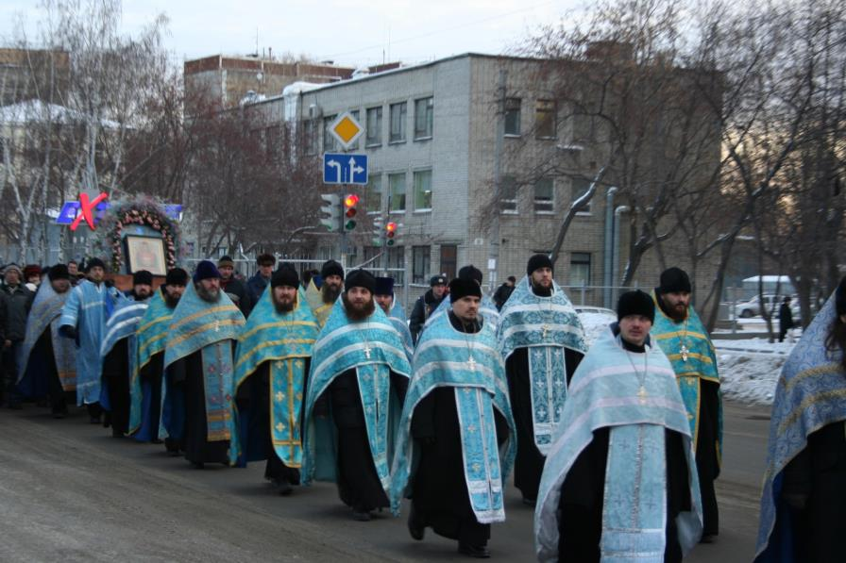
Начало Крестного хода

Slide 56
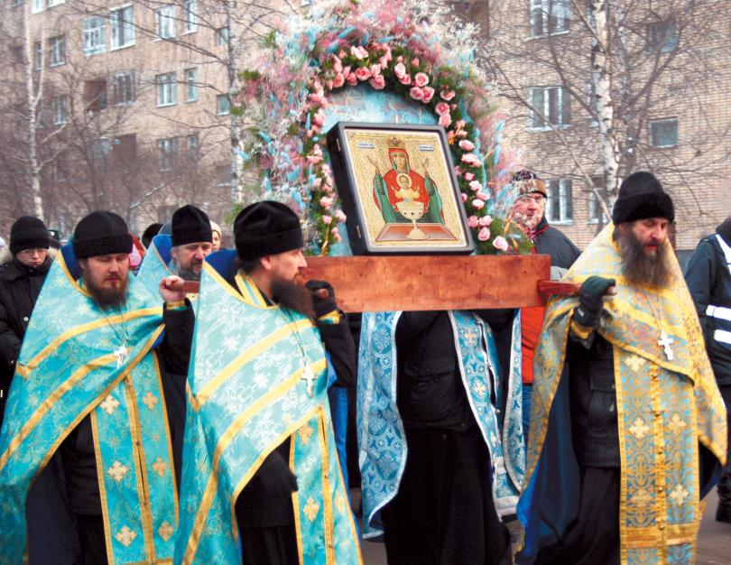
Икона «Неупиваемая Чаша»

Slide 57
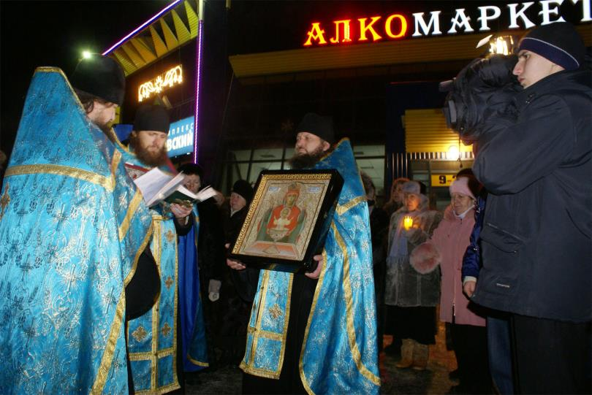
Ночной Крестный ход с иконой «Неупиваемая Чаша»
3 января 2008 г.

Slide 58
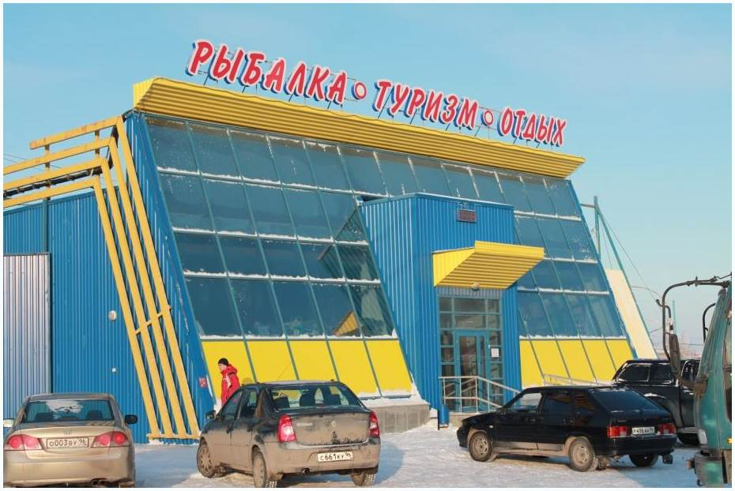

Slide 59
Блок № V
Научно-исследовательская деятельность
Лаборатория педагогики Православия УрО РАО;
бакалавриат и магистратура духовно-нравственного воспитания в УрГПУ;
Научно-практический семинар по разработке теории трезвенного просвещения;
подготовка и защита магистерских, кандидатских и докторских диссертаций;
участие в разработке Концепции Русской Православной Церкви по утверждению трезвости и профилактике алкоголизма;
издание научно-методической литературы.

Slide 60




Slide 61
Такая же деятельность ведется в 54 епархиях, в 166 приходских обществах трезвости, которые объединены в Иоанно-Предтеченское братство «Трезвение» Русской Православной Церкви

Slide 62
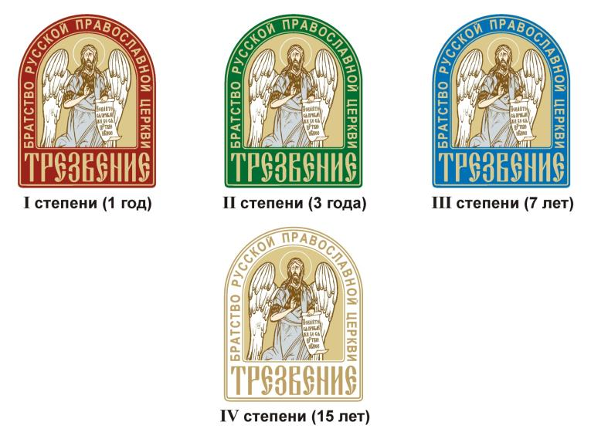
Значки Братства «Трезвение»

